Slide 2
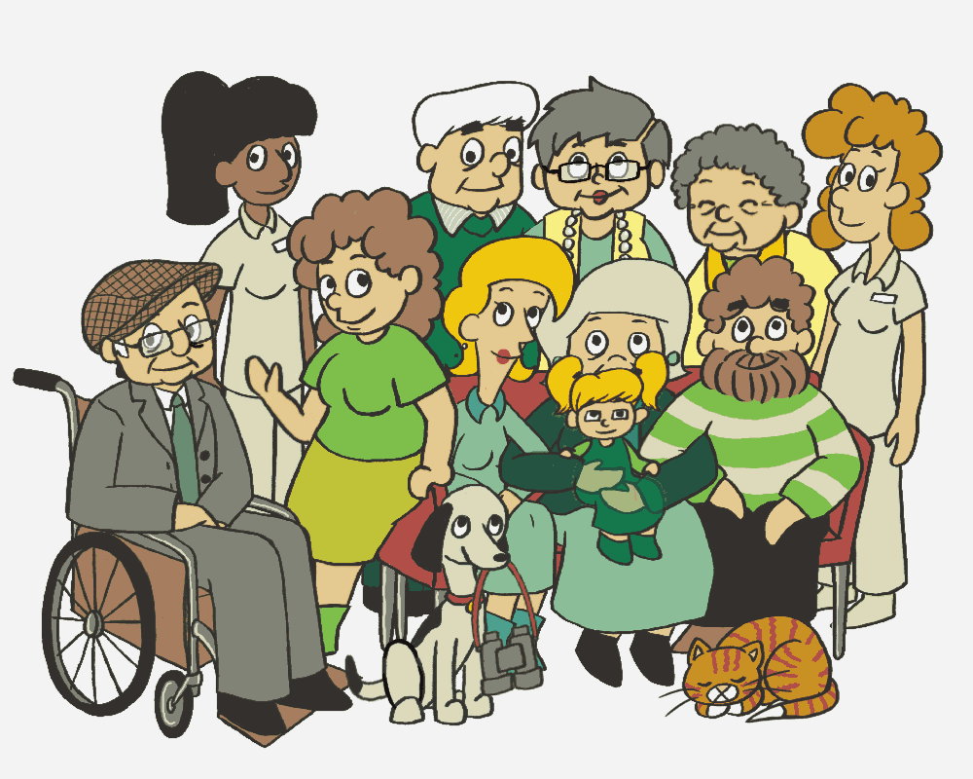
Welkom bij de tweede bijeenkomst van Familie (in)zicht
Het perspectief van de mantelzorger

Slide 3
Programma bijeenkomst ‘Het perspectief van de mantelzorger’
Introductie: wat gaan we doen?
Startronde: wat raakte je het meest bij de voorbereiding (in één zin)
Terugblik op de e-module
Ervaring van een mantelzorger
Korte pauze
Uitwerken motto’s
Zeepkistpresentatie
Evaluatie en vooruitblik

Slide 4
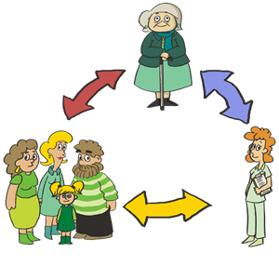
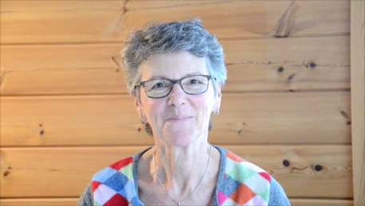
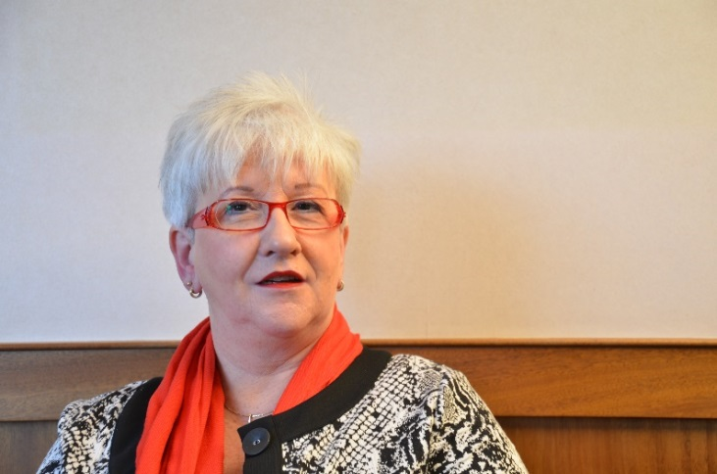
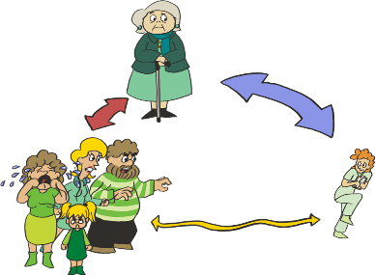
Wat raakte je bij het meest bij de voorbereiding?
In één zin……

Slide 5
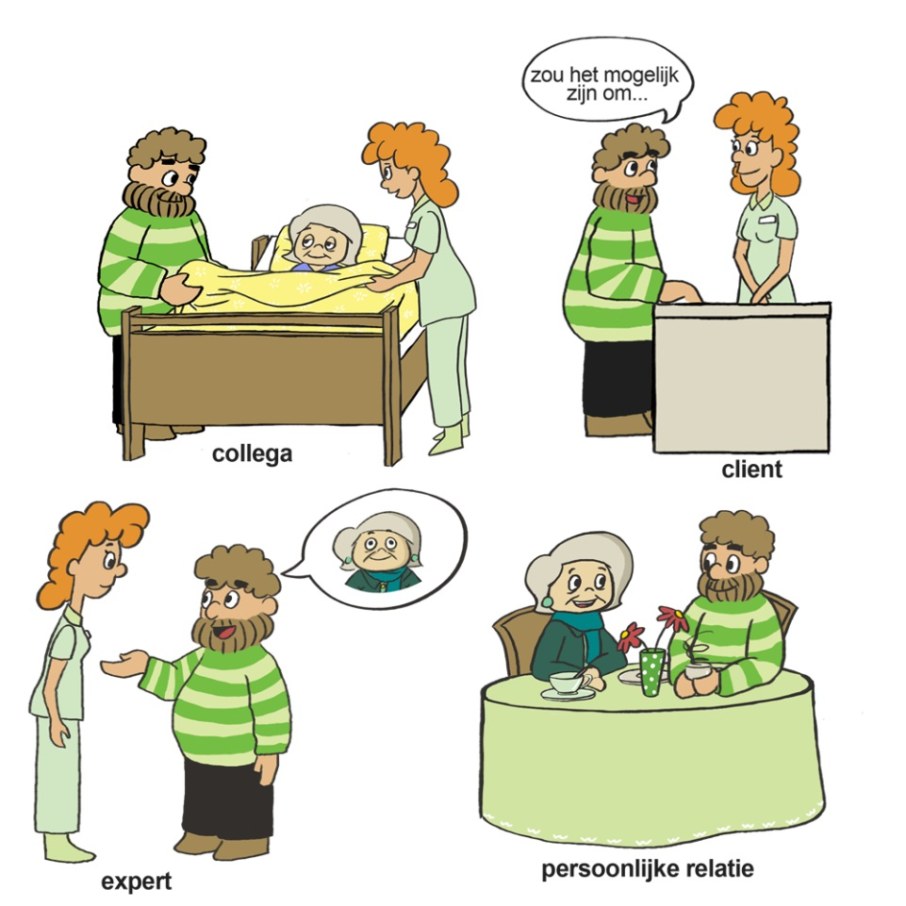
De e-module
Roept u maar…
De vier rollen
Wat is jullie ervaring met de rol die de familie/ vrienden innemen in de zorg?
Welke ervaring heeft de mantelzorger in de samenwerking met familie en zorgverlener?

Slide 6
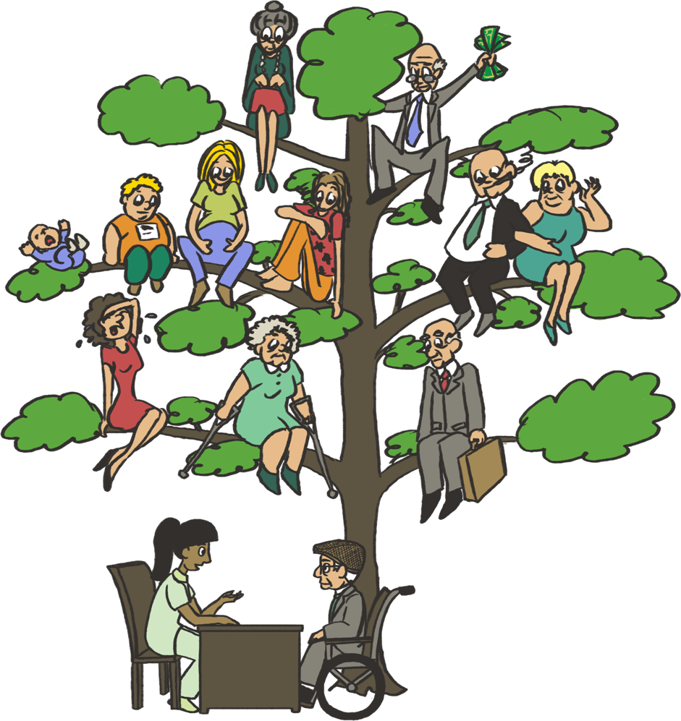
Keuze: Loyaliteit
Horizontaal
Loyaliteit tussen broers en zussen
Op welke manier kun je dit tegenkomen in je werk?
Verticaal
Loyaliteit tussen ouders en kind
Op welke manier kun je dit tegenkomen in je werk?
Verborgen loyaliteit
Is voor een buitenstaander niet zichtbaar, wordt niet getoond
Hoe kun je dit tegenkomen in je werk?
Gespleten loyaliteit
Kind moet een keuze maken tussen de vader en de moeder
Hoe kun je dit tegenkomen in je werk ?

Slide 7
Keuze: versterken familieparticipatie
Op organisatieniveau
Stel een familieraad in
Organiseer regelmatig familieavonden
Wees helder over de rek en de ruimte van de familie-invloed
Op afdelingsniveau
Neem altijd een heteroanamnese af
Betrek de familie bij het multidisciplinair overleg
Vraag aan de familie wat hun wensen zijn, waar hebben zij behoefte aan?
Evalueer met de familie
Op cliëntniveau
Maak proactief contact met de familie, ook als ze niet komen
Maak een genogram en/of een levenslijn
Informeer de familie ook als het goed gaat

Slide 8
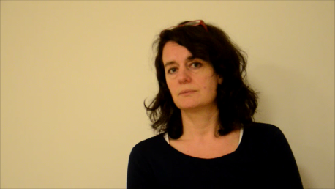
Keuze: het belang van sociale uitjes
Dorothea vond in haar onderzoek dat:
81% van de mantelzorgers het lastig vindt dat uitstapjes en andere sociale uitjes moeilijk gaan, vooral als zij zorgen voor iemand met dementie
55% van de mantelzorgers het hier moeilijk mee heeft
Wat zou de organisatie waar je stage loopt of werkt kunnen doen om mantelzorgers te ondersteunen?
Hoe zou jij het gesprek met mantelzorgers over de moeilijkheden met sociale uitjes voeren?

Slide 9
Het verhaal van......

Slide 10
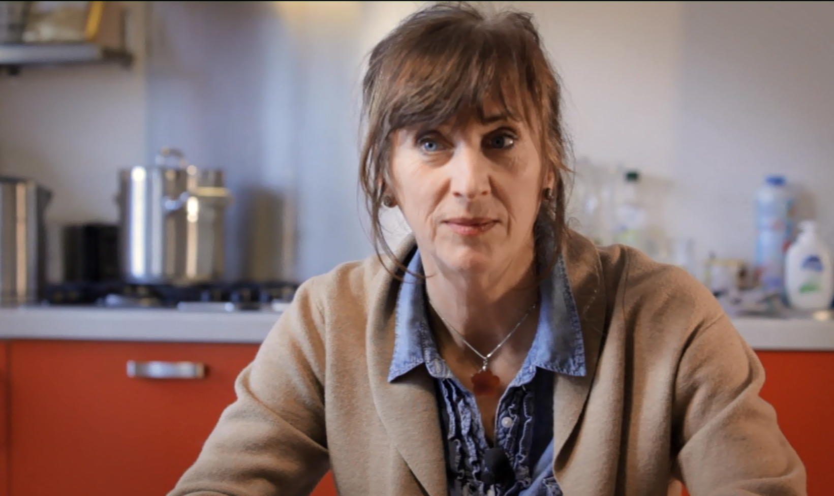
Keuze: uitwisselen ervaringen in groepjes
Ter inleiding: Klik op de afbeelding en de film begint
Vorm groepjes met mantelzorger / oudere / ervaringsdeskundige
Wissel ervaringen uit over mantelzorg en hulpverlening
Maak Top 5 van fouten in de samenwerking
Tijd: 20 minuten - Woordvoerder koppelt terug

Slide 11
Keuze van de motto’s in de groep
De groep staat rechtop.
Iemand begint met een motto van de huiswerkopdracht.
Als je het met dit motto eens bent, ga je erbij staan.
Iemand anders brengt zijn of haar motto in.
Als je dit een beter motto vindt, ga je daarbij staan.
De volgende….
Wissel argumenten uit.
Het overblijvende motto komt op de muur.

Slide 12
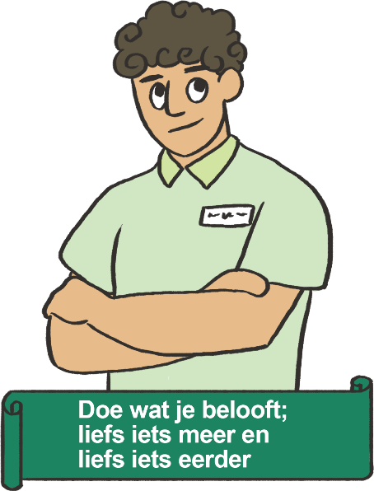
Keuze van de motto’s door een jury
Plenair: ieder groepje presenteert zijn motto’s uit de huiswerkopdracht
In groepjes: kom met elkaar tot drie motto’s die de ouderenzorginstelling moet gaan invoeren om de samenwerking met de mantelzorg/familie goed te regelen (10 minuten)
Zeepkistpresentatie (van 3 minuten) van de motto’s voor een jury van aanwezige ervaringsdeskundigen
Zorg ervoor dat jullie motto gekozen wordt
De jury licht toe waarom ze kiezen voor het ene motto en niet voor het andere.

Slide 13
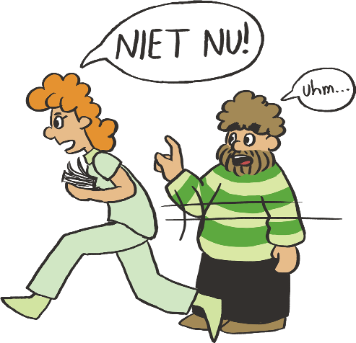
Een waarderend gesprek voeren
AANDACHT geven
Luisteren en de ander ruimte geven om te zeggen wat hij op zijn hart heeft, doorvragen over hoe hij de dingen ziet en beleeft en er nog even niks van vinden.
RESPECT tonen
De ander erkennen in zijn positie, eigenheid en behoeften (veelal non-verbaal!), waardering uitspreken waar mogelijk en altijd beleefd blijven.
OMA thuislaten
Geen oordelen uitspreken, geen meningen verkondigen, geen adviezen geven.

Slide 14
Effecten van erkenning
Erkenning brengt ons tot rust
Erkenning schept ruimte
Erkenning doet ons ontspannen
Erkenning doet ons goed voelen
Erkenning maakt ons vergevingsgezind
Erkenning maakt dat we bereid zijn te luisteren
Conclusie: erkenning geven verbetert de relatie. Dat is altijd goed en extra belangrijk als de spanning oploopt in een gesprek.

Slide 15
Oefening: een waarderend gesprek voeren
Maak drietallen
Persoon A is de mantelzorger
Persoon B is de verzorgende die een waarderend gesprek voert
Gebruik de casus waarover de mantelzorger in de presentatie verteld heeft
De observator bekijkt:
de houding van de gesprekspartners, de toon, het stemgebruik
de gesprekstechnieken (luisteren, samenvatten en doorvragen)
bleef OMA thuis?
Doe dit gesprek een paar minuten, daarna vertelt de observator wat ze zag gebeuren
De mantelzorger loopt rond langs de groepjes, daarna plenaire terugkoppeling

Slide 16
Evaluatie en vooruitblik
Evaluatieformulieren invullen en inleveren
In één zin: hoe heb je de bijeenkomst ervaren?
Volgende bijeenkomst: het netwerk

Slide 17
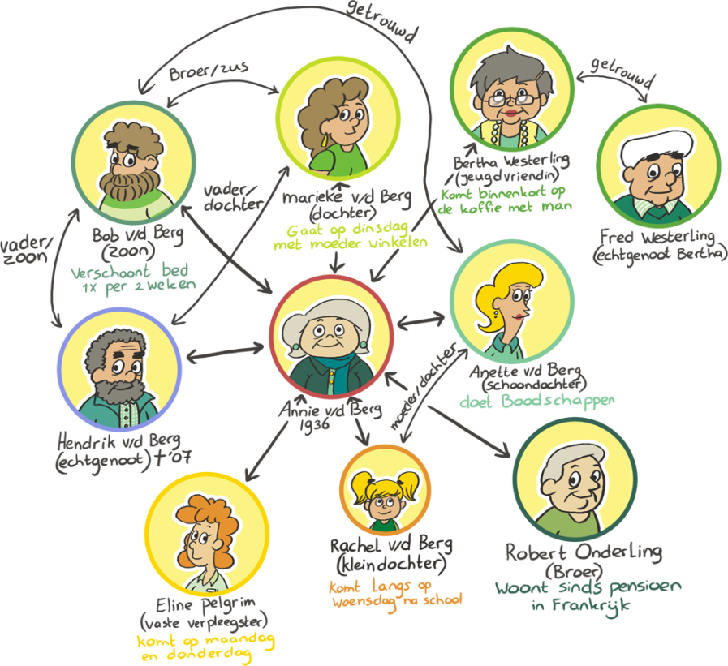
Huiswerk
E-module maken
Interview in drietallen een oudere over het konvooi of het netwerk dat hem of haar omringt
Kies, afhankelijk van de oudere en diens situatie voor een ecogram, of een genogram, of een relatienetwerk, of een zelfbedachte vorm. Motiveer je keuze.
Maak op een poster een grafische voorstelling en geef daarin aan welke mensen belangrijk zouden kunnen zijn in een eventuele zorgsituatie.
Geef in de poster commentaar bij het netwerk door tekstballonnetjes, wat zijn opvallend sterke en zwakke kanten van het netwerk?
Zou je meer mensen willen betrekken bij de zorg voor deze persoon? Aan wie denk je dan? Wie zijn de steunpilaren, waar zitten verborgen reserves, hoe zou je die kunnen mobiliseren?
Neem je poster mee naar de bijeenkomst.

Slide 18
Dank voor je aandacht!

